Slide 1


需求变更管理总结PPT
项目经理：韩佳鑫
组员：葛鑫志 胡泽宇 林康 金志超

Slide 2
，
目录
软件需求变更文档
用户需求变化
1
6
阶段项目会议
需求变更影响分析析
2
7
3
内部评审
8
项目计划
配置管理工具
4
9
Team Building
需求管理工具
5
10
绩效评分

Slide 3

Part
01
软件需求变更文档

Slide 4
软件需求变更文档
项目名称 | 软件工程系列教学辅助网站
需求变更申请
需求变更申请人 | 杨枨老师 | 申请日期
申请变更的 需求文档 | 软件需求规格说明书 V1.0 测试用例 V1.0 用户手册 V1.0
变更的内容 及其理由 | 将课程内的教师编辑功能放到教师个人中心，在课程的教师介绍中点击编辑直接跳入个人中心进行编辑修改。 理由：课程的教师介绍和教师个人的介绍重复，需要变更进行调整。
可行性分析 | 经讨论确认，教师用户所提出的变更可实现，时间充足可行，资金成本很低，经济可行，且不会对其他需求造成冲突影响，此需求变更可行。
评估需求变更将对 项目造成的影响 | 影响到的模块有教师个人中心和课程中的教师介绍 造成的影响范围不大，花费的成本提高，项目整体质量基本无影响。 技术风险：变更后的需求可能在开发过程中遇到技术难题，导致开发延迟或需求不得不发生变更。质量风险：变更后的项目不能满足用户的需要。
申请人签字
变更申请的审批意见
项目经理签字 | 审批意见： 课程模块中教师介绍的变更是我所能接受的，影响的范围并不大，所需要的时间和精力在接受的范围内，不会对项目完成的时间产生较大影响。 签字：韩佳鑫，日期：2018.1.7
客户签字 （合同项目） | 审批意见： 签字：，日期：
更改需求文档
变更后的 需求文档 | 软件需求规格说明书 V1.1 测试用例 V1.1 用户手册 V1.1
更改人签字
重新评审需求文档
需求评审小组签字 | 评审意见： 签字：，日期：
变更结束
项目经理签字 | 签字： 日期：

Slide 5

Part
02
阶段项目会议

Slide 6
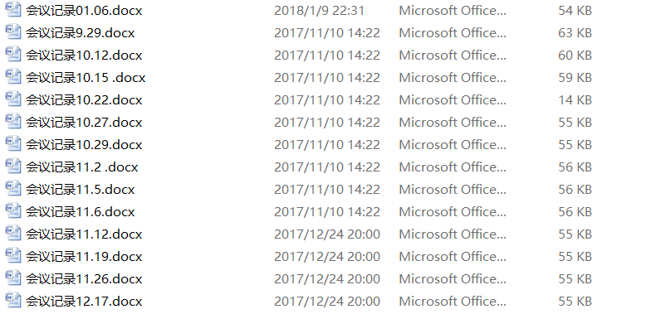
阶段项目会议

Slide 7

Part
03
内部评审

Slide 8
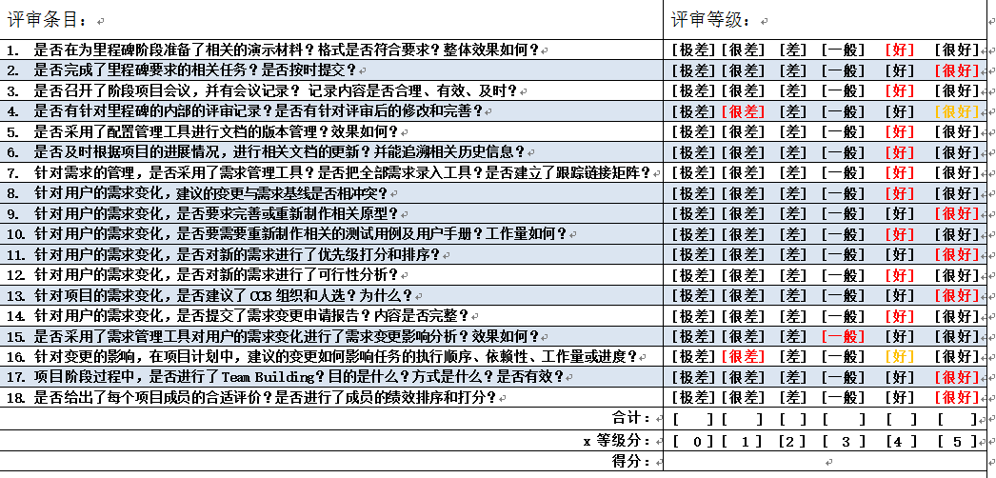
内部评审

Slide 9
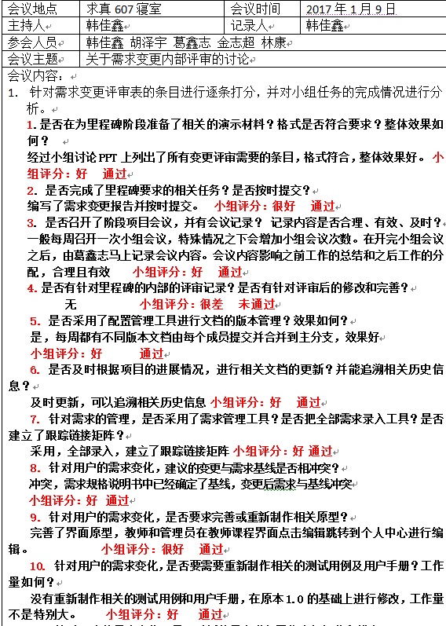
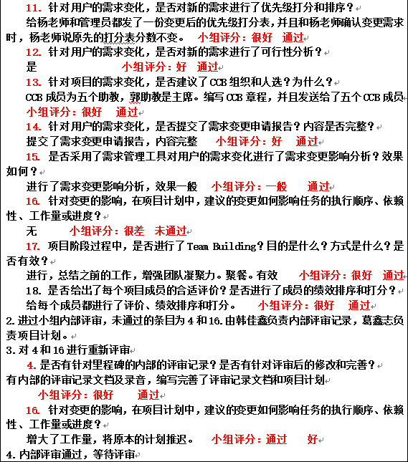
内部评审

Slide 10

Part
04
配置管理工具

Slide 11
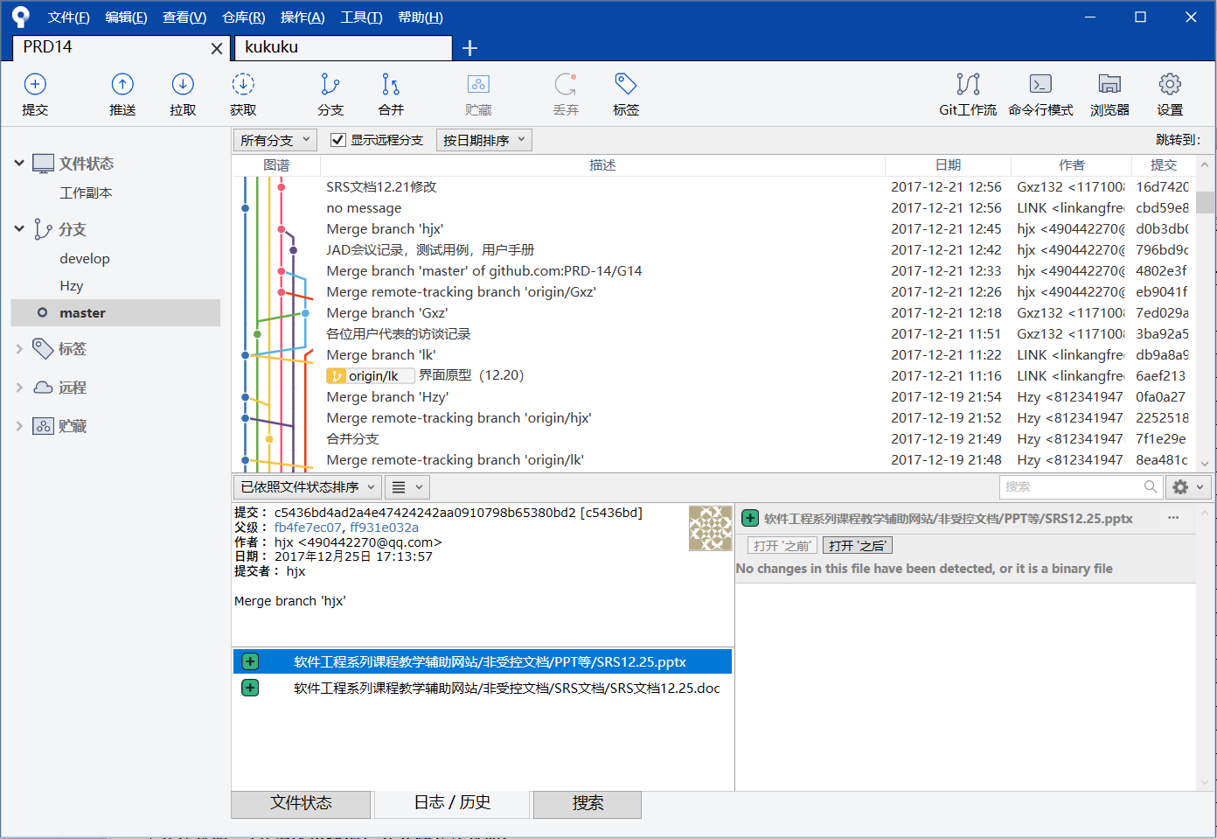
配置管理工具

Slide 12
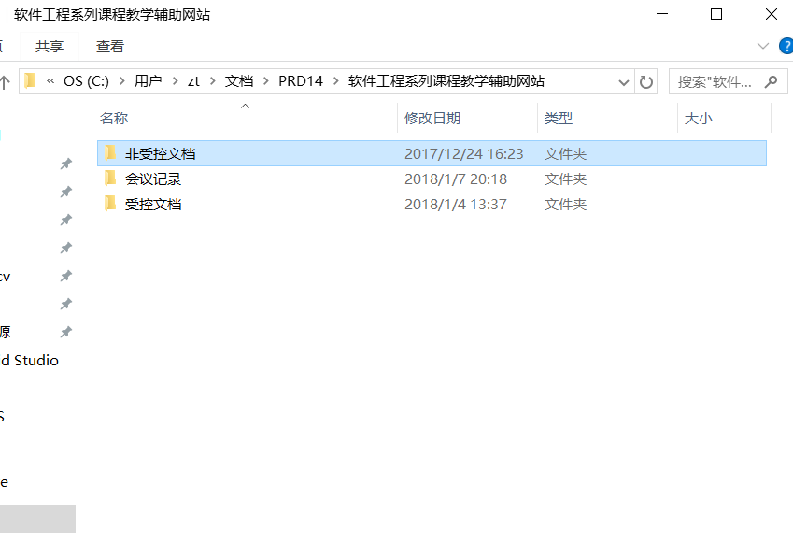
配置管理工具

Slide 13
Part
05
需求管理工具

Slide 14
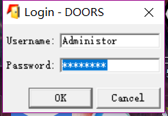
需求管理工具

Slide 15
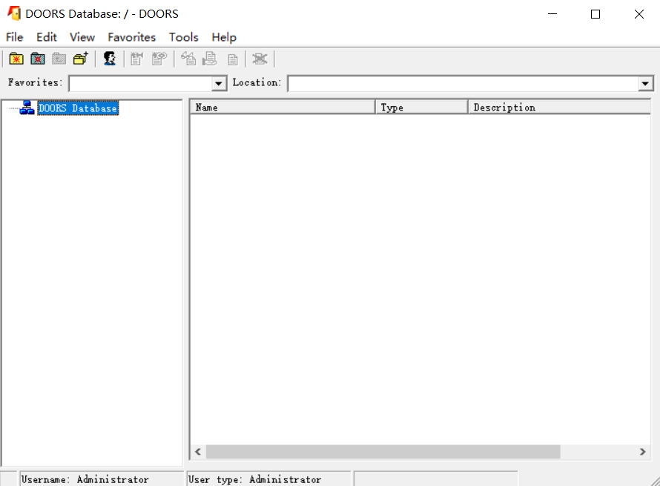
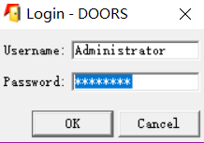
需求管理工具

Slide 16
Part
06
用户需求变化

Slide 17
需求冲突
因为12.25日已经正式发布需求规格说明书文档，需求基线已经确认，本次需求变化和原先需求在课程介绍中编辑教师简介有冲突。

Slide 18
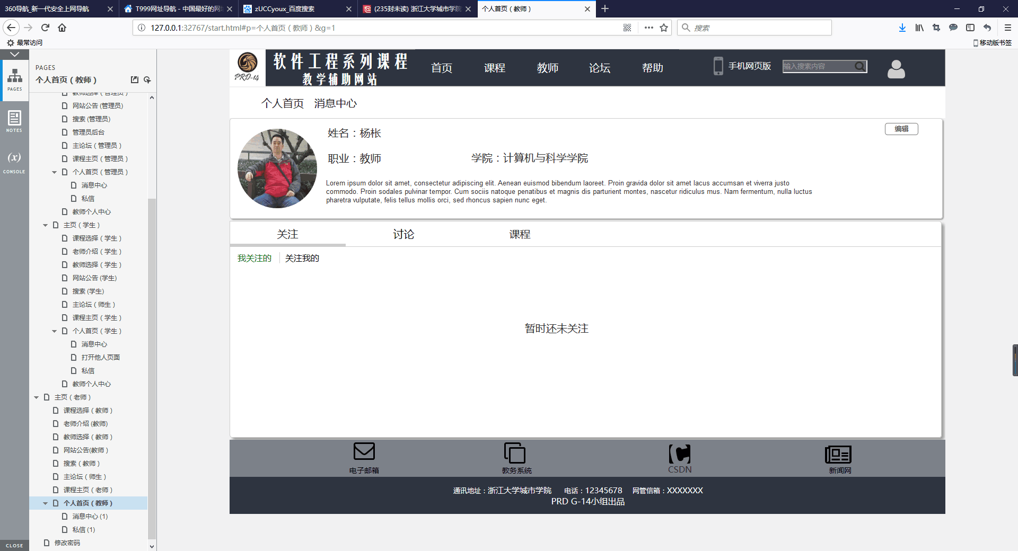
界面原型

Slide 19
项目 | 软件工程系列教学辅助网站 |  | 程序版本 | 1.0.1
功能模块 | 教师介绍 |  | 编制人 | 金志超
用例编号 | UC-AD-25 |  | 编制时间 | 2018-1-6
相关用例 | 无
功能特性 | 在课程的主页，点击编辑，进入个人中心，修改教师的介绍
测试目的 | 输入内容是否合法
预置条件 | 无 |  | 特殊规程说明 | 无
参考信息 | 需求中关于“修改教师介绍”的说明
测试数据 | 无
操作步骤 | 操作描述 | 数据 | 期望结果 | 实际结果 | 测试状态（P/F）
1 | 点击编辑，然后直接按确认按钮 | 输入信息为空 （有效等价类） | 显示没有被修改的个人介绍！ | （符合） | P
2 | 点击编辑，输入内容，按确定按钮 | “编辑课程简介” （有效等价类） | 显示教师介绍编辑成功！ | （符合） | P
3 | 点击编辑，输入内容，按确定按钮 | @！！@#但是大时代~~ （有效等价类） | 显示教师介绍编辑成功！ | （符合） | P
4 | 点击编辑，输入内容，按确定内容 | “他妈的发撒旦法” （无效等价类） | 请注意您的用词！ | （符合） | P
5 | 点击编辑，然后点击头像，上传本地图片，然后点击确认按钮 | 无 | 个人信息中的头像变成上传的图片 | （符合） | P
测试人员 | 韩佳鑫 | 开发人员 | PRD-14小组 | 项目经理 | 韩佳鑫
测试用例

Slide 20
优先级
变更后优先级打分和之前一致。

Slide 21
可行性
经讨论确认，教师用户所提出的变更可实现，时间充足可行，资金成本很低，经济可行，且不会对其他需求造成冲突影响，此需求变更可行。

Slide 22
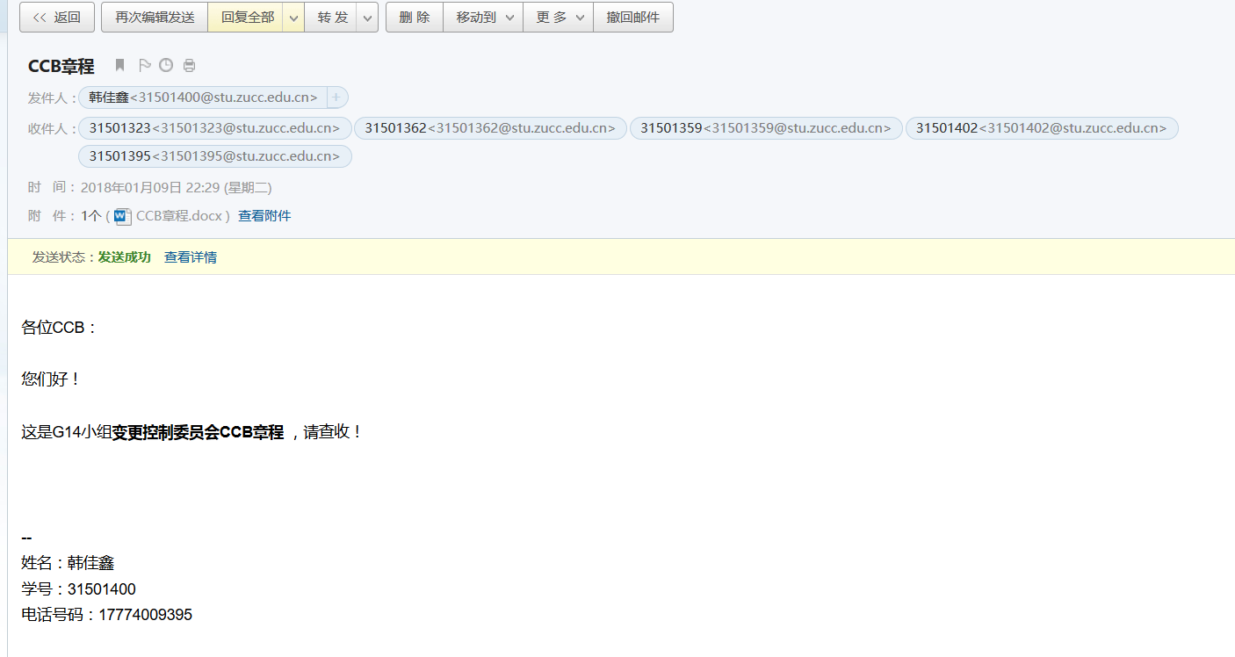
CCB

Slide 23
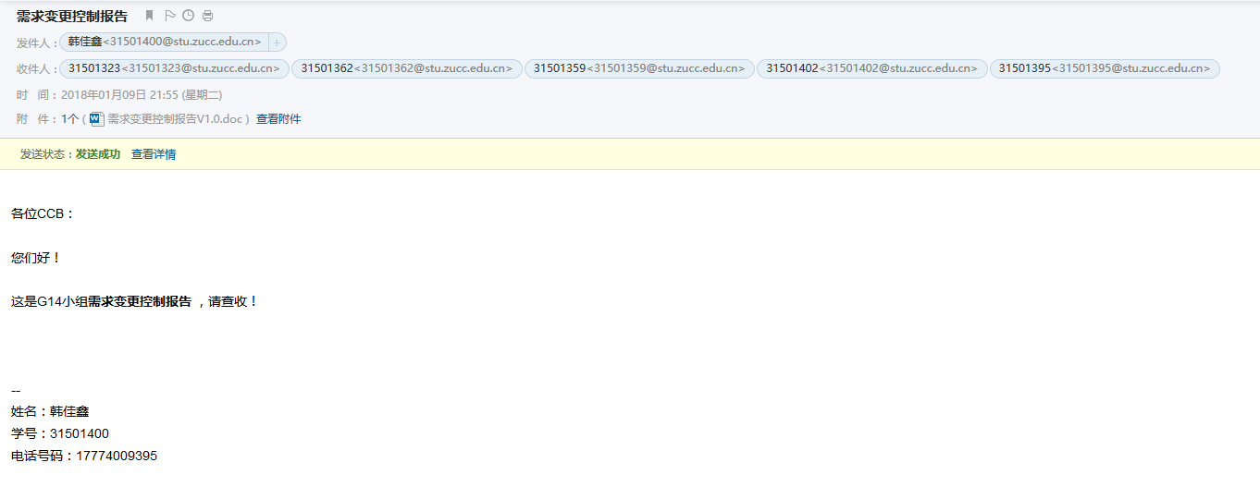
CCB

Slide 24
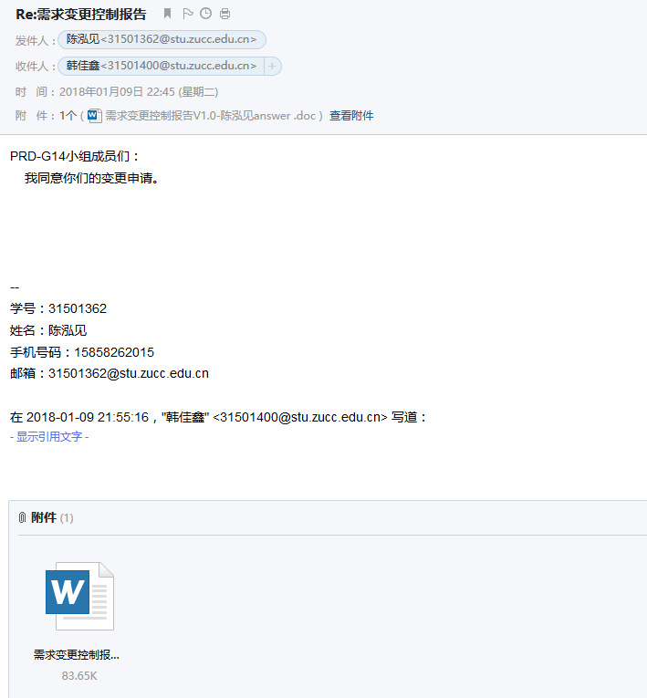
CCB

Slide 25
Part
07
需求变更影响分析

Slide 26
需求变更影响分析
影响到的模块有教师个人中心和课程中的教师介绍
造成的影响范围不大，花费的成本提高，项目整体质量基本无影响。
技术风险：变更后的需求可能在开发过程中遇到技术难题，导致开发延迟或需求不得不发生变更。质量风险：变更后的项目不能满足用户的需要。

Slide 27
Part
08
项目计划

Slide 28
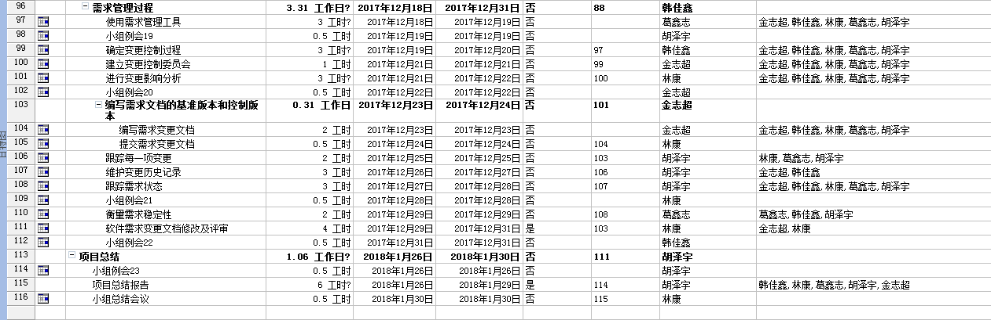
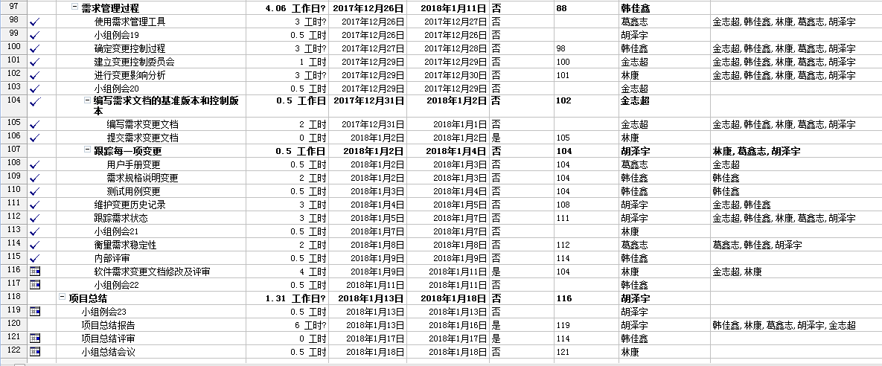
项目计划

Slide 29
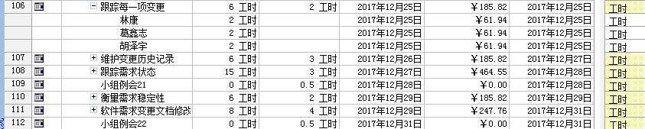
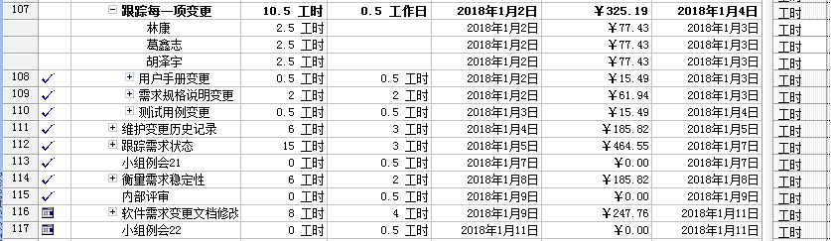
项目计划

Slide 30
Part
09
Team Building

Slide 31
Team Building
我们小组一般采取外出聚餐，聚餐时讨论各成员任务进度及遇到的问题。一起研究并分析，总结目前的进度和接下来的任务开展。
Team Building目的是为了提高小组凝聚力，了解相互之间任务的进展，也为下次里程碑的评审做准备。

Slide 32
Part
10
绩效点评

Slide 33
绩效点评
韩佳鑫：需求管理工具学习，测试用例修改 PPT制作 91分
胡泽宇：需求管理工具学习，CCB章程、配置管理工具使用 90分
葛鑫志：需求管理工具学习，用户手册更改、项目计划修改 92分
金志超：需求管理工具使用、需求变更报告编写 93分
林康：需求管理工具学习，界面原型修改、SRS文档修改 94分

Slide 34
成员评价
韩佳鑫：认真负责，高 度敬业，表现出色
胡泽宇：平时工作认真,有高速度高效率
葛鑫志：平时积极向上，不仅配合度较好，且平时工作表现也 很努力
金志超：任劳任怨，工作时效率高质量有保障
林康：工作认真负责，积极主动， 能完全胜任本职工作

Slide 35
THANK YOU FOR LISTENING
汇报人：G-14
项目经理：韩佳鑫

